Slide 1

第4章 触发器
4.1 基本RS触发器
4.2 同步触发器
4.3 主从触发器
4.4 边沿触发器
4.5 触发器逻辑功能的转换

Slide 2
  触发器是构成时序逻辑电路的基本单元部件，它能够存储1位二值信号。
按逻辑功能的不同，触发器可分为RS触发器、D触发器、JK触发器、T和T´触发器；按电路结构的不同，可分为基本触发器、同步触发器、主从触发器和边沿触发器。

Slide 3
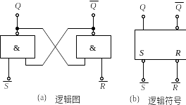
4.1 基本RS触发器
信号输出端：Q=0、Q=1的状态称0状态，Q=1、Q=0的状态称1状态。
电路组成和逻辑符号
信号输入端低电平有效。

Slide 4
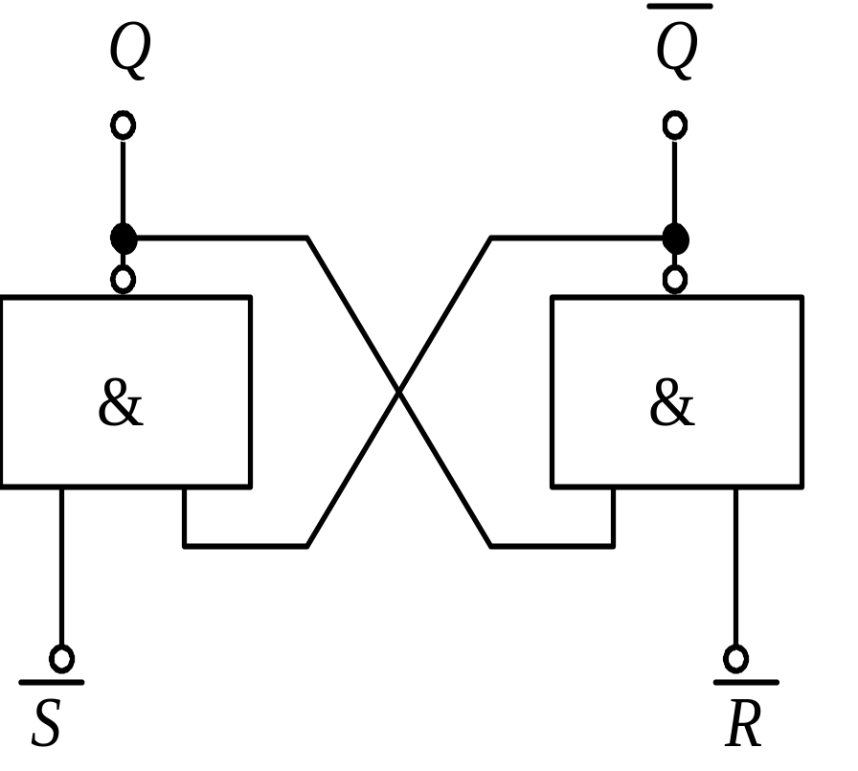
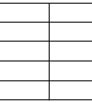
工作原理
0
1
R S
Q
0 1
0
1
0
①R=0、S=1时：由于R=0，不论原来Q为0还是1，都有Q=1；再由S=1、Q=1可得Q＝0。即不论触发器原来处于什么状态都将变成0状态，这种情况称将触发器置0或复位。R端称为触发器的置0端或复位端。

Slide 5
1
0
R S
Q
0 1
0
1 0
1
0
1
②R=1、S=0时：由电路的对称性可得Q=1，Q＝0。即不论触发器原来处于什么状态都将变成1状态，这种情况称将触发器置1或置位。S端称为触发器的置1端或置位端。

Slide 6
1
0
Q
0
1
R S
0 1
0
1 0
1
1 1
不变
1
1
③R=1、S=1时：根据与非门的逻辑功能不难推知，触发器保持原有状态不变，即原来的状态被触发器存储起来，这体现了触发器具有记忆能力。

Slide 7
？
1
1
R S
Q
0 1
0
1 0
1
1 1
不变
0
0
0 0
不定
④R=0、S=0时：Q=Q=1，不符合触发器的逻辑关系。并且由于与非门延迟时间不可能完全相等，在两输入端的0同时撤除后，将不能确定触发器是处于1状态还是0状态。所以触发器不允许出现这种情况，这就是基本RS触发器的约束条件。

Slide 8
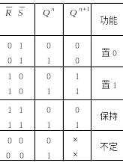
特性表（真值表）
现态：触发器接收输入信号之前的状态，也就是触发器原来的稳定状态。
次态：触发器接收输入信号之后所处的新的稳定状态。

Slide 9

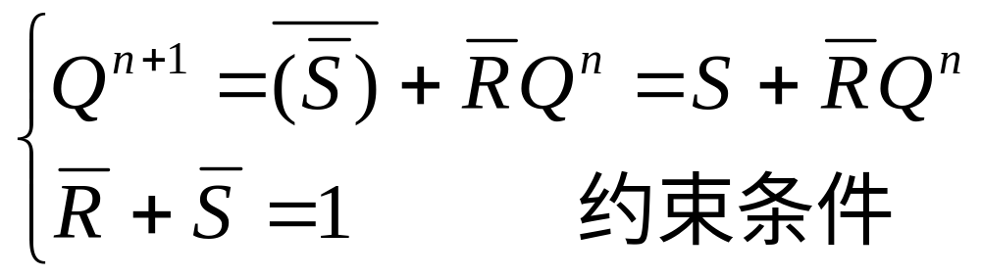
次态Q^{n+1}的卡诺图
特性方程
触发器的特性方程就是触发器次态Q^{n+1}与输入及现态Q^{n}之间的逻辑关系式

Slide 10
状态转换图
描述触发器的状态转换关系及转换条件的图形称为状态转换图
①当触发器处在0状态，即Q^{n}=0时，若输入信号 ＝01或 11，触发器仍为0状态；
RS
若 ＝10，触发器就会翻转成为1状态。
RS
②当触发器处在1状态，即Q^{n}=1时，若输入信号 ＝10或11，触发器仍为1状态；
RS
若 ＝01，触发器就会翻转成为0状态。
RS

Slide 11
波形图
反映触发器输入信号取值和状态之间对应关系的图形称为波形图
R
S
Q
Q
置1
保持
置1
置0
置1
不允许
置1

Slide 12
基本RS触发器的特点
（1）触发器的次态不仅与输入信号状态有关，而且与触发器的现态有关。
（2）电路具有两个稳定状态，在无外来触发信号作用时，电路将保持原状态不变。
（3）在外加触发信号有效时，电路可以触发翻转，实现置0或置1。
（4）在稳定状态下两个输出端的状态必须是互补关系，即有约束条件。
在数字电路中，凡根据输入信号R、S情况的不同，具有置0、置1和保持功能的电路，都称为RS触发器。

Slide 13
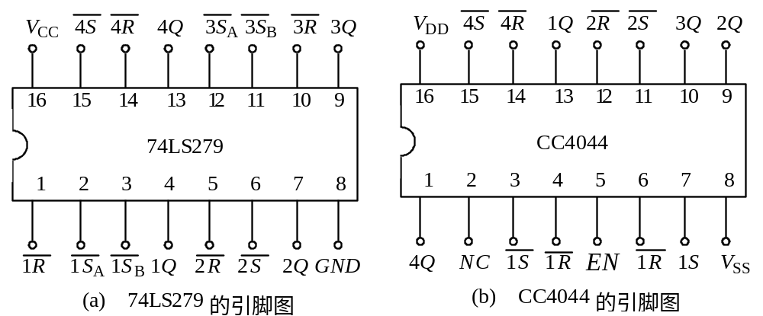
集成基本RS触发器
3S
1S
EN＝1时工作
EN＝0时禁止

Slide 14
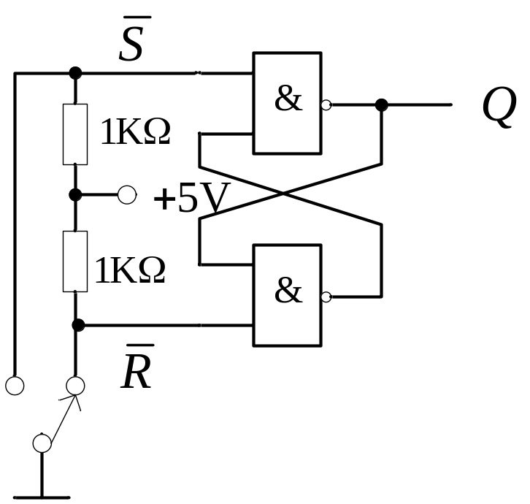
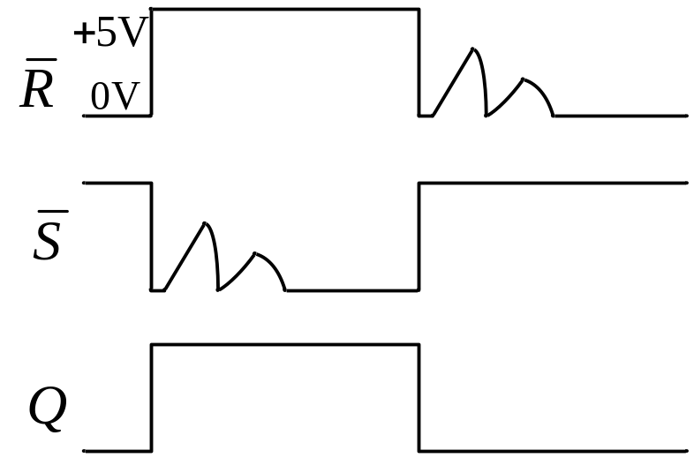
基本触发器应用

